Slide 1
Региональное правотворчество: от идеи до воплощения
заместитель руководителя администрации – директор правового департамента администрации Губернатора Архангельской области и Правительства Архангельской области
ИГОРЬ СЕРГЕЕВИЧ АНДРЕЕЧЕВ

Slide 2
ПРЕДЛАГАЮ ПОЗНАКОМИТЬСЯ

Slide 3
ИГОРЬ СЕРГЕЕВИЧ АНДРЕЕЧЕВ
Поморский государственный университет им. М.В. Ломоносова; юрист по специальности «Юриспруденция», 2001 г.; менеджер по специальности «Менеджер», 2001 г.; аспирантура, конституционное и муниципальное право, 2004 г.
профессиональный чиновник
образовательная и научно-исследовательская деятельность
с октября 2001 г. на государственной гражданской службе:
Управление Минюста России по Архангельской области (октябрь 2001 г. – март 2004 г.)
Архангельское областное Собрание депутатов (март 2004 г. – июль 2005 г.)
аппарат администрации Архангельской области, администрация Губернатора Архангельской области и Правительства Архангельской области (с июля 2005 г.)
с марта 2010 г. – директор правового департамента администрации Губернатора Архангельской области и Правительства Архангельской области
с апреля 2019 г. – заместитель руководителя администрации – директор правового департамента
два года педагогическая деятельность в средней общеобразовательной школе
более 12 лет юридическая клиника юридического факультета Поморского государственного университета им. М.В. Ломоносова
более 10 лет преподавательской деятельности на юридическом факультете Поморского государственного университета им. М.В. Ломоносова (дисциплины гражданско-правового и государственно-правового цикла)
преподавательская деятельность на юридическом факультете Архангельского государственного технического университета
преподавательская деятельность в магистратуре «Финансовое право и налогообложение» Северного (Арктического) федерального университета имени М.В. Ломоносова и на курсах повышения квалификации для публичных должностных лиц
более 40 научных статей по праву

Slide 4
правовой департамент администрации Губернатора Архангельской области и Правительства Архангельской области
правовое обеспечение законопроектной деятельности Правительства Архангельской области и обеспечение взаимодействия Губернатора Архангельской области, Правительства Архангельской области, исполнительных органов государственной власти Архангельской области и структурных подразделений администрации Губернатора Архангельской области и Правительства Архангельской области с Архангельским областным Собранием депутатов
правовое обеспечение правотворческой деятельности Губернатора Архангельской области и Правительства Архангельской области
организация и ведение регистра муниципальных нормативных правовых актов муниципальных образований Архангельской области, проведение правовой и антикоррупционной экспертизы муниципальных нормативных правовых актов муниципальных образований Архангельской области; правовое обеспечение реализации полномочий Губернатора Архангельской области и Правительства Архангельской области в сфере местного самоуправления и административно-территориального устройства Архангельской области, развития местного самоуправления на территории Архангельской области
правовое обеспечение реализации полномочий Губернатора Архангельской области, Правительства Архангельской области, администрации Губернатора Архангельской области и Правительства Архангельской области, координация правовой работы в исполнительных органах и структурных подразделениях администрации Губернатора Архангельской области и Правительства Архангельской области
обеспечения организации предоставления бесплатной квалифицированной юридической помощи, правового информирования и правового просвещения населения на территории Архангельской области, кураторство государственного казенного учреждения Архангельской области «Государственное юридическое бюро»

Slide 5
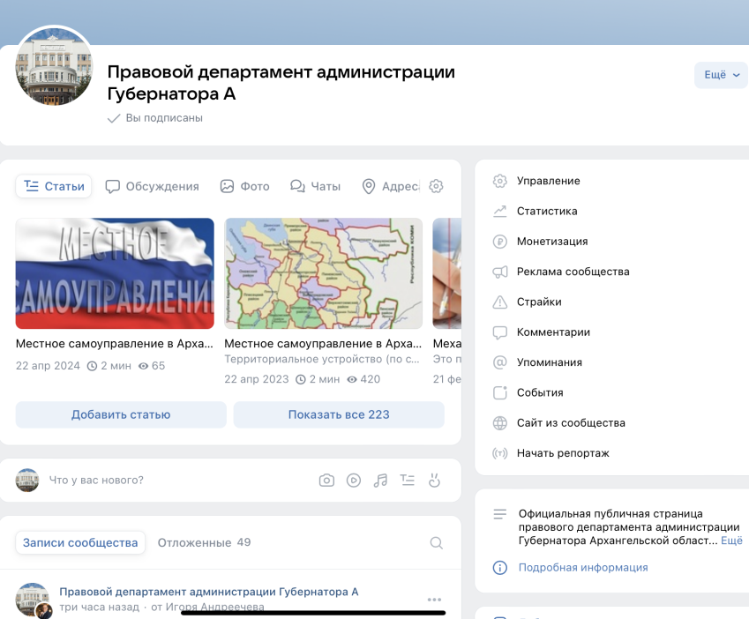
правовой департамент администрации Губернатора Архангельской области и Правительства Архангельской области
https://vk.com/pravdeparhregion29

Slide 6
как развивать региональное законодательство как развивается региональное законодательство каким обстоятельствам подчинено развитие регионального законодательства как и зачем транслировать федеральные новации
как рождаются законотворческие идеи
что можно использовать в поиске идей и проработке нормативного материала
что не забыть учесть в моделировании законодательных конструкций
как обосновывать законотворческие идеи (законопроекты)
Публичная лекция: введение в «Школу молодого законотворца»

Slide 7
Какие задачи стоят перед региональными органами власти в сфере правотворческой деятельности?

Slide 8
ФОРМИРОВАНИЕ КАЧЕСТВЕННОЙ СИСТЕМЫ РЕГИОНАЛЬНОГО ЗАКОНОДАТЕЛЬСТВА
синхронизация системы областного законодательства с федеральным законодательством в условиях унификации и централизации нормативного правового регулирования на федеральном уровне
системная трансляция федеральных новаций в областном законодательстве
своевременное приведение областного законодательства в соответствие с федеральным законодательством
реализация региональных нормотворческих полномочий по собственному правовому регулированию общественных отношений, использование права (законодательства) в целях обеспечения социально-экономической политики на региональном уровне
разумное использование региональным законодателем права опережающего правового регулирования общественных отношений

Slide 9
УЧАСТИЕ В ФЕДЕРАЛЬНОМ ЗАКОНОДАЕЛЬНОМ ПРОЦЕССЕ, ФОРМИРОВАНИЕ И ПРОДВИЖЕНИЕ ЗАКОНОДАТЕЛЬНЫХ ИДЕЙ, ПРЕДЛОЖЕНИЙ И ПРОЕКТОВ НА ФЕДЕРАЛЬНОМ УРОВНЕ
подготовка заключений на проекты федеральных законов по предметам совместного ведения Российской Федерации и субъектов Российской Федерации, внесенные в Государственную Думу Федерального Собрания Российской Федерации, а также на иные проекты федеральных законов, направленные для подготовки заключений
подготовка поправок к проектам федеральных законов
подготовка запросов и обращений по вопросам нормотворческой деятельности в федеральные органы государственной власти
подготовка проектов федеральных законов

Slide 10
полная синхронизация с федеральным законодательством в условиях унификации и централизации нормативного правового регулирования
!
П Р И М Е Р
ранее региональные законы могли регулировать:
проект областного закона «О внесении изменений в областной закон «О государственных гарантиях трудовой занятости инвалидов на территории Архангельской области» (первое и второе чтение, 26.06.2024)
как рассчитывается среднесписочная численность работников организаций
на какие организации не распространяется квотирование рабочих мест для трудоустройства инвалидов
как организации устанавливают квоты и уведомляют службы занятости населения об установленном количестве рабочих мест для трудоустройства инвалидов
в каких случаях организации считаются выполнившими квоту, включая и иные способы помимо трудоустройства инвалида (например, размещение заказа или заключение договора на трудоустройство)
внесение целевой платы на реализацию специальных мероприятий
федеральные законы:
от 12 декабря 2023 г. № 565-ФЗ «О занятости населения в Российской Федерации»
от 29 мая 2024 г. № 108-ФЗ «О внесении изменений в отдельные законодательные акты Российской Федерации и признании утратившими силу отдельных положений законодательных актов Российской Федерации», в том числе внесены изменения в Федеральный закон от 24 ноября 1995 г. № 181-ФЗ «О социальной защите инвалидов в Российской Федерации»

Slide 11
системная трансляция федеральных законодательных новаций в областном законодательстве
!
Насколько необходимо
в областном законодательстве транслировать и развивать законодательные
новации федерального уровня

Slide 12
!
системная трансляция федеральных законодательных новаций в областном законодательстве
П Р И М Е Р
федеральный законы:
областной закон от 22 ноября 2022 г. № 643-39-ОЗ «О внесении изменений в отдельные областные законы в сфере правового регулирования деятельности российского движения детей и молодежи»
от 14 июля 2022 г. № 261-ФЗ «О российском движении детей и молодежи»
от 14 июля 2022 г. № 262-ФЗ «О внесении изменений в отдельные законодательные акты Российской Федерации в связи с принятием Федерального закона «О российском движении детей и молодежи»
областной закон от 20 сентября 2005 г. № 83-5-ОЗ «О молодежной политике и государственной поддержке российского движения детей и молодежи в Архангельской области»
постановление Правительства Архангельской области от 21 августа 2023 г. № 770-пп «О поддержке Общероссийского общественно-государственного движения детей и молодежи «Движение первых» на территории Архангельской области»

Slide 13
своевременное приведение областного законодательства в соответствие с федеральным
!
единство правового пространства или единство конституционно-правового пространства
Указ Президента Российской Федерации от 10 августа 2000 г. № 1486 «О дополнительных мерах по обеспечению единства правового
пространства Российской Федерации»
Часть 3 статьи 3 Федерального закона от 21 декабря 2021 г. № 414-ФЗ «Об общих принципах организации публичной власти в субъектах Российской Федерации»
субъекты Российской Федерации вправе осуществлять собственное правовое регулирование по предметам совместного ведения до принятия федеральных законов. После принятия соответствующего федерального закона законы и другие нормативные правовые акты субъектов Российской Федерации подлежат приведению в соответствие с данным федеральным законом в течение трех месяцев после дня его официального опубликования
!

Slide 14
!
Законотворчество – форма профессиональной деятельности парламента
П Р И М Е Р
Областной закон от 8 декабря 2021 г. № 501-30-ОЗ «О внесении изменений в областной закон «О гарантиях осуществления полномочий лиц, замещающих отдельные муниципальные должности муниципальных образований Архангельской области»
Депутату представительного органа муниципального образования может гарантироваться компенсация расходов, связанных с осуществлением им своих полномочий. К расходам, связанным с осуществлением своих полномочий депутатом представительного органа муниципального образования, которые могут быть компенсированы, относятся:
расходы, связанные с арендой помещения для проведения встреч с избирателями;
расходы на размещение депутатами информации, связанной с осуществлением депутатской деятельности, в средствах массовой информации;
расходы, связанные с информированием избирателей о времени и месте проведения приемов избирателей, встреч и других мероприятий;
расходы на приобретение и обслуживание компьютерной, множительной и иной необходимой техники, оборудования, справочных правовых систем;
расходы на приобретение сувенирной продукции, на приобретение подарков, цветов для поздравления граждан, а также организаций в связи с праздничными днями, памятными датами, профессиональными праздниками, иными событиями;
расходы на приобретение специальной литературы и (или) периодических печатных изданий;
почтовые расходы, в том числе на приобретение конвертов, марок, поздравительных открыток, абонирование ячеек;
расходы на приобретение канцелярских товаров;
иные конкретные расходы, связанные с осуществлением своих полномочий депутатом представительного органа муниципального образования, включенные в перечень расходов, подлежащих компенсации, утвержденный нормативным правовым актом представительного органа муниципального образования

Slide 15
!
Не нравится федеральный закон – это ни основание и ни повод не приводить областное законодательство в соответствие с федеральным
П Р И М Е Р
областной закон от 31 мая 2024 г. № 98-8-ОЗ «О внесении изменений в областной закон «Градостроительный кодекс Архангельской области» и статью 15 областного закона «Об организации проведения капитального ремонта общего имущества в многоквартирных домах, расположенных на территории Архангельской области»
Постановлением Правительства Архангельской области может быть определено в соответствии с Градостроительным кодексом Российской Федерации юридическое лицо в качестве оператора комплексного развития территории, обеспечивающего реализацию принятого Архангельской областью, главой местной администрации муниципального образования Архангельской области решения о комплексном развитии территории.
К полномочиям органа архитектуры и градостроительства Архангельской области относятся: заключение и реализация в пределах своей компетенции в случаях и порядке, установленных постановлением Правительства Архангельской области, соглашений, заключаемых с оператором комплексного развития территории в целях реализации решения о комплексном развитии территории, принимаемого Правительством Архангельской области

Slide 16
!
При реализации федеральных новаций также нужно найти правовые конструкции
П Р И М Е Р
приемная семья, имеющая трех и более детей, - семья, имеющая трех и более детей, в которой хотя бы над одним из детей установлены опека или попечительство, осуществляемые по договору о приемной семье, заключаемому между органом опеки и попечительства и приемными родителями или приемным родителем на срок, указанный в этом договоре
В целях предоставления приемным семьям, имеющим трех и более детей, мер социальной поддержки и иных гарантий, предусмотренных настоящим законом для многодетных семей, к многодетным семьям относятся также приемные семьи, имеющие трех и более детей, на период срока действия договора о приемной семье, если иное не установлено настоящим законом
Указ Президента Российской Федерации от 23 января 2024 г. № 63 «О мерах социальной поддержки многодетных семей» (уточнен правовой статус многодетных семей, в том числе в связи с предоставлением данным семьям мер социальной поддержки)
Областной закон от 27 апреля 2024 г. № 90-7-ОЗ «О внесении изменений в областной закон «О социальной поддержке семей, воспитывающих детей, в Архангельской области»

Slide 17
?
При трансляции федеральных новаций возможен ли в нормотворческой реализации федерального закона правовой эксперимент
областной закон от 17 декабря 2012 г. № 591-36-ОЗ «О социальной поддержке детей-сирот и детей, оставшихся без попечения родителей, лиц из числа детей-сирот и детей, оставшихся без попечения родителей, в Архангельской области» (изменения внесены областным законом от 27 апреля 2024 г. № 91-7-ОЗ)
П Р И М Е Р
статья 8.1 Федерального закона от 21 декабря 1996 г. № 159-ФЗ «О дополнительных гарантиях по социальной поддержке детей-сирот и детей, оставшихся без попечения родителей», регулирующая дополнительные гарантии права на жилое помещение в виде предоставления выплаты на приобретение благоустроенного жилого помещения в собственность или для полного погашения кредита (займа) по договору, обязательства заемщика по которому обеспечены ипотекой (введена Федеральным законом от 4 августа 2023 г. № 461-ФЗ)
требования к приобретаемому жилому помещению
понятие «трудная жизненная ситуация» в целях проверки соблюдения условий для выдачи сертификата, оценка дохода
порядок рассмотрения поданных заявлений о предоставлении выплаты, если их количество превышает количество сертификатов, включенных в реестр сертификатов
срок действия сертификата
!
анализ региональных законов, принятых во исполнение федерального закона: не дополняется федеральное нормативное правовое регулирование
трансляция на федеральный уровень
!

Slide 18
К реализации федерального закона всегда нужно подходить творчески. Региональные практики – в помощь к осмыслению моделей правового регулирования
!
П Р И М Е Р
областным законом от 31 мая 2024 г. № 100-8-ОЗ внесены изменения
в областной закон от 28 июня 2010 г. № 182-14-ОЗ «О реализации государственных полномочий Архангельской области в сфере производства и оборота этилового спирта, алкогольной и спиртосодержащей продукции и об ограничении потребления (распития) алкогольной продукции»
Федеральным законом от 14 февраля 2024 г. № 6-ФЗ внесены изменения в Федеральный закон от 22 ноября 1995 г. № 171-ФЗ «О государственном регулировании производства и оборота этилового спирта, алкогольной и спиртосодержащей продукции и об ограничении потребления (распития) алкогольной продукции»:
субъекты Российской Федерации вправе устанавливать ограничение времени розничной продажи алкогольной продукции при оказании услуг общественного питания в объектах общественного питания (за исключением ресторанов), расположенных в многоквартирных домах и (или) на прилегающих к ним территориях, по основаниям, на условиях (включая места расположения объектов общественного питания) и в порядке, которые установлены законами субъектов Российской Федерации
не допускается розничная продажа алкогольной продукции при оказании услуг общественного питания в объектах общественного питания (за исключением ресторанов), расположенных в многоквартирных домах и (или) на прилегающих к ним территориях, на территории Архангельской области с 23 часов до 9 часов

Slide 19
!
Апеллировать к региональной практике
24 апреля Пензенская область, 3 мая Саратовская область, 6 мая Рязанская область, 7 мая Вологодская и Ленинградская область, 8 мая Нижегородская область, 13 мая Удмуртская Республика, 25 мая Омская область, 30 мая Орловская область и т.д.
П Р И М Е Р
с 21 часов до 10 часов (Орловская область)
с 22 часов до 10 часов (Омская, Саратовская и Пензенская области, Удмуртская Республика )
с 22 часов до 8 часов (Рязанская область)
с 23 часов до 8 часов (Вологодская область)
с 23 часов до 9 часов (Ленинградская и Нижегородская область)
с 1 июня 2024 г. (Саратовская область), с 1 сентября 2024 г. (Вологодская, Рязанская, Ленинградская, Нижегородская области, Удмуртская Республика )

Slide 20
!
Изучать региональные практики
П Р И М Е Р
Удмуртская Республика с 22.00 31 декабря до 10.00 1 января
Саратовская за исключением периода с 22 часов 31 декабря до 3 часов 1 января
Ленинградская область на период празднования Нового года с 23 часов 31 декабря до 4 часов 1 января (новогодняя ночь)
Понятия «ресторан», «бар», «кафе», «буфет» используются в том же значении, что и в ГОСТе 30389-2013 «Межгосударственный стандарт. Услуги общественного питания. Предприятия общественного питания. Классификация и общие требования», введенном в действие приказом Росстандарта от 22 ноября 2013 г. № 1676-ст.
на прилегающих к многоквартирным домам территориях, границы которых определяются органами местного самоуправления муниципальных образований Нижегородской области в соответствии с правилами, установленными Правительством Российской Федерации. В случае, если органами местного самоуправления муниципальных образований Нижегородской области не определены границы прилегающих к многоквартирным домам территорий, то установленное настоящим подпунктом ограничение распространяется на объекты общественного питания при условии их размещения в зданиях, расположенных на расстоянии менее 35 метров от многоквартирных домов. Указанное расстояние измеряется по прямой линии без учета рельефа местности и искусственных преград.

Slide 21
!
Изучать региональные практики
П Р И М Е Р
Не распространяется на объекты общественного питания, расположенные в прошедших обязательную классификацию городских гостиницах (отелях), а также на объекты общественного питания, осуществляющие деятельность на территориях, имеющих высокую туристическую привлекательность (приложение к закону - г. Нижний Новгород, ул. Большая Покровская, ул. Рождественская)
не распространяются:
1) наличие лицензии на розничную продажу алкогольной продукции при оказании услуг общественного питания;
2) соответствие классификационным признакам и требованиям, установленным для кафе ГОСТ 30389-2013 "Межгосударственный стандарт. Услуги общественного питания. Предприятия общественного питания. Классификация и общие требования";
3) наличие не менее 20 посадочных мест в зале обслуживания посетителей;
4) полное обслуживание официантами посетителей;
5) наличие форменной одежды у официантов;
6) наличие технологических карт на продукцию общественного питания.
на объекты общественного питания, расположенные в многоквартирных домах и(или) на прилегающих к ним территориях, при осуществлении указанной деятельности на территориях, обладающих высокой туристической привлекательностью, определяемых и утверждаемых в порядке, установленном Правительством Ленинградской области

Slide 22
?
Не только буквой, но и «духом»
областной закон от 10 июля 2017 г. № 544-36-ОЗ «О внесении изменений в областной закон «О правовом регулировании муниципальной службы в Архангельской области» и областной закон «О противодействии коррупции в Архангельской области» в целях совершенствования государственной политики в сфере противодействия коррупции в органах местного самоуправления муниципальных образований Архангельской области»
П Р И М Е Р
Федеральный закон от 3 апреля 2017 г. № 64-ФЗ «О внесении изменений в отдельные законодательные акты Российской Федерации в целях совершенствования государственной политики в области противодействия коррупции»
антикоррупционные проверки:
соблюдения лицами, замещающими муниципальные должности, лицом, замещающим должность главы местной администрации требований о предотвращении или урегулировании конфликта интересов;
соблюдения лицами, замещающими муниципальные должности, лицом, замещающим должность главы местной администрации, в течение трех лет, предшествующих поступлению информации, явившейся основанием для осуществления проверки, предусмотренной настоящим подпунктом, ограничений, запретов и исполнения ими обязанностей
Граждане, претендующие на замещение муниципальной, должности, должности главы местной администрации, и лица, замещающие указанные должности, представляют сведения о своих доходах, расходах, об имуществе и обязательствах имущественного характера, а также сведения о доходах, расходах, об имуществе и обязательствах имущественного характера своих супруг (супругов) и несовершеннолетних детей высшему должностному лицу субъекта РФ в порядке, установленном законом субъекта РФ.
Проверка достоверности и полноты представляемых сведений о доходах, расходах, об имуществе и обязательствах имущественного характера, осуществляется по решению высшего должностного лица субъекта РФ в порядке, установленном законом субъекта РФ.
При выявлении в результате проверки фактов несоблюдения ограничений, запретов, неисполнения обязанностей, высшее должностное лицо субъекта РФ обращается с заявлением о досрочном прекращении полномочий лица или применении в отношении его иного дисциплинарного взыскания в орган местного самоуправления, уполномоченный принимать соответствующее решение, или в суд.
порядок предварительного рассмотрения, подготовки органом по профилактике коррупционных правонарушений мотивированного заключения и принятия решений в отношении поступивших Губернатору Архангельской области:
заявлений лиц, замещающих муниципальные должности, лица, замещающего должность главы местной администрации, о невозможности по объективным причинам представить сведения о доходах, об имуществе и обязательствах имущественного характера своих супруги (супруга) и несовершеннолетних детей;
предложений, касающихся обеспечения соблюдения лицами, замещающими муниципальные должности, лицом, замещающим должность главы местной администрации, ограничений, запретов и обязанностей;
заявлений лиц, замещающих муниципальные должности, лица, замещающего должность главы местной администрации, о невозможности выполнить требования федерального закона в связи с арестом, запретом распоряжения, наложенными компетентными органами иностранного государства в соответствии с законодательством данного иностранного государства, на территории которого находятся счета (вклады), осуществляется хранение наличных денежных средств и ценностей в иностранном банке и (или) имеются иностранные финансовые инструменты, или в связи с иными обстоятельствами, не зависящими от их воли или воли их супруги (супруга) и несовершеннолетних детей;
уведомлений лиц, замещающих муниципальные должности, лица, замещающего должность главы местной администрации, о возникновении личной заинтересованности при исполнении должностных обязанностей, которая приводит или может привести к конфликту интересов

Slide 23
Не все диспозитивные нормы федеральных законов
и подлежат реализации
!
П Р И М Е Р
Федеральный закон от 29 декабря 2022 г. № 580-ФЗ «Об организации перевозок пассажиров и багажа легковым такси в Российской Федерации, о внесении изменений в отдельные законодательные акты Российской Федерации и о признании утратившими силу отдельных положений законодательных актов Российской Федерации»
Легковое такси должно быть оформлено в соответствии со следующими требованиями:
цветовая гамма кузова легкового такси должна соответствовать требованиям к цветовой гамме кузова, если такие требования установлены законом субъекта Российской Федерации
Областной закон от 21 ноября 2011 г. № 390-26-ОЗ «О создании условий для осуществления деятельности по перевозке пассажиров и багажа легковым такси на территории Архангельской области»

Slide 24
!
реализация региональных нормотворческих полномочий по собственному правовому регулированию общественных отношений

Slide 25
!
Новые сферы – новые ценности. Закон отражает модель будущих общественных отношений
П Р И М Е Р
областной закон от 28 сентября 2015 г. № 317-19-ОЗ «Об увековечении памяти выдающихся деятелей, заслуженных лиц, участников специальной военной операции и исторических событий в Архангельской области»
регулирует отношения, возникающие в связи с увековечением памяти выдающихся деятелей, заслуженных лиц и исторических событий в Архангельской области
распространяется на отношения, связанные с увековечением памяти участников специальной военной операции, проводимой на территориях Донецкой Народной Республики, Луганской Народной Республики, Запорожской области, Херсонской области и Украины с 24 февраля 2022 года (областной закон от 2 апреля 2024 г. № 67-6-ОЗ)

Slide 26
!
Ставим задачу – находим законодательную конструкцию
П Р И М Е Р
областной закон от 2 мая 2023 г. № 698-43-ОЗ «О внесении изменений в областной закон «Об общественном контроле в Архангельской области»
общественные советы при территориальных органах местных администраций муниципальных округов, осуществляющие свою деятельность в пределах полномочий соответствующих территориальных органов местных администраций муниципальных округов
на территориях упраздненных поселений, входивших в состав муниципальных районов, на которых не созданы территориальные органы местных администраций муниципальных округов, функции общественного контроля могут осуществляться создаваемыми при местных администрациях муниципальных округов общественными советами, сфера деятельности которых ограничена такими территориями

Slide 27
!
Не все решается путем принятия областного закона
Законопроектом предлагается исключить словосочетание «иных пород» из пункта 3 статьи 15 областного закона от 20 декабря 2006 г. № 297-14-ОЗ «О пчеловодстве», что с учетом действия пункта 2 статьи 15 областного закона может привести к фактическому запрету ввоза на территорию Архангельской области популяций пчел, не относящихся к среднерусской породе.
Придает обязательность положениям плана породного районирования пчел по завозу, размещению и содержанию на территории Архангельской области среднерусской породы пчел.
П Р И М Е Р
главой администрации Архангельской области отклонен областной закон «О внесении изменений в статью 15 областного закона «О пчеловодстве», принятый Архангельским областным Собранием депутатов 26 июня 2008 г. на 28 сессии
Статья 15. Охрана генотипов медоносных пчел
2. Юридические и физические лица должны завозить, размещать и содержать популяции медоносных пчел, которые предусмотрены планом породного районирования пчел.
3. Завоз в Архангельскую область пчелиных семей и пчелиных маток иных пород, а также размещение на территории Архангельской области кочевых пасек из других регионов осуществляются в соответствии с ветеринарно-санитарными требованиями.

Slide 28
!
Апеллировать к региональным практикам
П Р И М Е Р
Положения пункта 4 статьи 7.7 областного закона от 3 июня 2003 г. № 172-22-ОЗ разработаны с учетом сложившейся в 2013 году судебной практики Верховного Суда Российской Федерации, в соответствии с которой законом субъекта Российской Федерации может быть установлена административная ответственность за сброс (сжигание) мусора вне специально отведенных мест, а также за непринятие мер по ликвидации несанкционированных свалок мусора (определения Верховного Суда Российской Федерации от 14 июля 2013 года № 78-АПГ13-14, от 17 июля 2013 года № 78-АПГ12-11)
часть 4 статьи 7.7 областного закона от 3 июня 2003 г. № 172-22-ОЗ «Об административных правонарушениях»
позиция прокурора Архангельской области:
административная ответственность за сброс, складирование и (или) временное хранение мусора, порубочных остатков деревьев, кустарников, а также листвы и других остатков растительности на территориях общего пользования населенных пунктов Архангельской области вне мест, специально отведенных для этого органами местного самоуправления поселений и городских округов Архангельской области, а равно непринятие мер по ликвидации несанкционированных свалок мусора, порубочных остатков деревьев, кустарников, а также листвы и других остатков растительности на территориях общего пользования населенных пунктов Архангельской области
данная норма в нарушение требований пункта 3 части 1 статьи 1.3, пункта 1 части 1 статьи 1.3.1 КоАП РФ устанавливает административную ответственность за нарушение норм и правил, предусмотренных Федеральным законом от 24 июня 1998 г. № 89-ФЗ «Об отходах производства и потребления» и Федеральным законом от 30 марта 1999 г. № 52-ФЗ «О санитарно-эпидемиологическом благополучии населения», а также содержит признаки неопределенности, поскольку ее диспозиция предусматривает возможность привлечения к административной ответственности за нарушение законодательства в сфере санитарно-эпидемиологического благополучия, так и за несоблюдение правил благоустройства муниципальных образований
Апелляционным определением Судебной коллегии по административным делам Верховного Суда Российской Федерации от 18 декабря 2019 г. № 1-АПА19-21 отменено решение Архангельского областного суда от 30 июля 2019 г. и отказано в удовлетворении заявления о признании недействующим пункта 4 статьи 7.7 областного закона от 3 июня 2003 г. № 172-22-ОЗ «Об административных правонарушениях»

Slide 29
!
региональные правовые эксперименты перерастают в полноценное правовое регулирование на федеральном уровне
областной закон от 17 декабря 2012 г. № 591-36-ОЗ «О социальной поддержке детей-сирот и детей, оставшихся без попечения родителей, лиц из числа детей-сирот и детей, оставшихся без попечения родителей, в Архангельской области»
областной закон от 28 марта 2022 г. № 536-33-ОЗ «О внесении изменений в областной закон «О наделении органов местного самоуправления муниципальных образований Архангельской области отдельными государственными полномочиями» и областной закон «О социальной поддержке детей-сирот и детей, оставшихся без попечения родителей, лиц из числа детей-сирот и детей, оставшихся без попечения родителей, в Архангельской области»
по состоянию на 21 декабря 2021 г. в сводном списке состояли 2 336 человек; потребность финансовых средств на приобретение жилых помещений для указанных категорий граждан составляет 3,2 млрд. рублей, из них 1,1 млрд. рублей необходимо предусмотреть на исполнение вступивших в законную силу и неисполненных решений судов об обязании предоставить жилые помещения специализированного жилищного фонда по договорам найма специализированного жилого помещения
статья 25.1: предоставление дополнительной меры социальной поддержки в виде государственных жилищных сертификатов Архангельской области лицам, которые относились к категории детей-сирот и детей, оставшихся без попечения родителей, лиц из числа детей-сирот и детей, оставшихся без попечения родителей, достигли возраста 23 лет, в отношении которых вступили в законную силу до 1 января 2022 г. и не исполнены решения суда
субъекты Российской Федерации ввели дополнительные меры социальной поддержки в виде предоставления сертификатов лицам, достигшим возраста 23 лет (к примеру, законы Республики Алтай, Калмыкия, Чувашской, Удмуртской Республик, Алтайского, Камчатского, Красноярского, Приморского, Ставропольского краев, Амурской, Омской, Псковской, Тамбовской, Вологодской, Новосибирской, Кемеровской областей)

Slide 30
!
региональные правовые эксперименты перерастают в полноценное правовое регулирование на федеральном уровне
областной закон от 16 декабря 2011 г. № 402-27-ОЗ «О социальной адаптации лиц, освобожденных
из учреждений уголовно-исполнительной системы Российской Федерации»
Федеральный закон от 06 февраля 2023 г. № 10-ФЗ «О пробации в Российской Федерации»
областной закон от 16 декабря 2011 г. № 402-27-ОЗ «О реализации государственных полномочий Архангельской области в сфере пробации»

Slide 31
!
В споре рождается истина. Постоянная дискуссия. Вернемся и дополним
П Р И М Е Р
Архангельская область одна из первых предусмотрела предоставление многодетным семьям денежной выплаты взамен предоставления им земельного участка в собственность бесплатно
(статья 22.1 областного закона от 5 декабря 2016 г. № 496-30-ОЗ «О социальной поддержке семей, воспитывающих детей, в Архангельской области», введенная с 1 июля 2019 г. областным законом от 3 июня 2019 г. № 96-8-ОЗ)
Денежная выплата имеет целевой характер и не может быть использована по другому назначению. Денежная выплата предоставляется многодетным семьям на условиях и в порядке, которые предусмотрены постановлением Правительства Архангельской области, на следующие цели, связанные с обеспечением многодетных семей жилыми помещениями:
12) приобретение по договору купли-продажи земельного участка для индивидуального жилищного строительства
областной закон от 25 декабря 2023 г. № 41-4-ОЗ

Slide 32
!
И уже правило становится не правилом. Будут исключения. Законодательство – «живая материя»
П Р И М Е Р
областной закон от 4 июля 2023 г. № 726-45-ОЗ «О внесении изменений в областной закон «О предоставлении жилых помещений специализированного жилищного фонда Архангельской области»
пункт 2 статьи 3 областного закона от 31 октября 2007 г. № 416-21-ОЗ «О предоставлении жилых помещений специализированного жилищного фонда Архангельской области»
специализированные жилые помещения не подлежат отчуждению, в том числе приватизации
статья 14.1 приватизация служебных жилых помещений отдельными категориями медицинских работников от 31 октября 2007 г. № 416-21-ОЗ «О предоставлении жилых помещений специализированного жилищного фонда Архангельской области»

Slide 33
Внимательно относится
к обращениям граждан и организаций. Слышать и слушать
!
П Р И М Е Р
, в том числе на уплату первоначального взноса при получении кредита (займа), в том числе ипотечного, на приобретение данного земельного участка, погашение основной суммы долга и (или) уплату процентов по указанному кредиту (займу), в том числе ипотечному
Денежная выплата предоставляется многодетным семьям на следующие цели, связанные с обеспечением многодетных семей жилыми помещениями:
проект областного закона «О внесении изменений в отдельные областные законы в целях поддержки многодетных семей» (первое и второе чтение, 26.06.2024)
постановление Правительства Архангельской области от 29 мая 2024 г. № 396-пп
и распространяется на правоотношения, возникшие с 26 декабря 2023 г.
12) приобретение по договору купли-продажи земельного участка для индивидуального жилищного строительства
областной закон от 25 декабря 2023 г. № 41-4-ОЗ
!

Slide 34
!
Постоянный мониторинг как основа для совершенствования
П Р И М Е Р
областной закон от 2 апреля 2024 г. № 66-6-ОЗ «О внесении изменений в областной закон «Об образовании в Архангельской области»
В случае внесения одним из родителей (иных законных представителей) родительской платы за присмотр и уход за детьми в соответствующей образовательной организации исключительно за счет средств предусмотренного Федеральным законом от 29 декабря 2006 г. № 256-ФЗ «О дополнительных мерах государственной поддержки семей, имеющих детей» материнского (семейного) капитала компенсация такой родительской платы не производится.
В случае внесения одним из родителей (иных законных представителей) родительской платы за присмотр и уход за детьми в соответствующей образовательной организации за счет собственных средств и за счет средств предусмотренного Федеральным законом от 29 декабря 2006 г. № 256-ФЗ «О дополнительных мерах государственной поддержки семей, имеющих детей» материнского (семейного) капитала компенсация такой родительской платы производится в порядке, предусмотренном пунктом 3 настоящей статьи

Slide 35
разумное использование региональным законодателем права опережающего правового регулирования общественных отношений
!

Slide 36
!
Мы были одни из первых. Не нужно бояться экспериментировать
удовлетворено заявление ООО «Долина» и статья 7 областного закона от 28 июня 2010 г. № 182-14-ОЗ противоречащей федеральному законодательству и недействующей
запрет на розничную продажу отдельных видов алкогольной продукции с ограничением по содержанию этилового спирта не соответствует требованиям федерального законодательства, является превышением предоставленных органам государственной власти субъектов Российской Федерации полномочий
Такого вида спиртных и винных напитков в качестве обособленной, нормативно определенной категории (вида) алкогольной продукции, оборот которой (в том числе розничная продажа) может регулироваться в Российской Федерации, в статье 2 Федерального закона № 171-ФЗ не содержится.
решение Архангельского областного суда от 7 августа 2012 г. по делу № 3-37, оставленное без изменения определением Верховного Суда Российской Федерации от 21 ноября 2012 г. № 1-АПГ12-14
П Р И М Е Р
с 1 июля 2012 г. на территории Архангельской области введен запрет на розничную продажу спиртных напитков с содержанием этилового спирта от 0,5 процента до 9 процентов объема готовой продукции, винных напитков с содержанием этилового спирта от 1,5 процента до 9 процентов объема готовой продукции и напитков, изготавливаемых на основе пива (пивных напитков)
Решением Федеральной антимонопольной службы от 3 сентября 2012 г. по делу № 115/72-12 Архангельское областное Собрание депутатов признано нарушившим пункт 3 части 1 статьи 15 Федерального закона от 26 июля 2006 г. № 135-ФЗ «О защите конкуренции», подпункт «б» пункта 4 статьи 15 Федерального закона от 28 декабря 2009 года № 381-ФЗ «Об основах государственного регулирования торговой деятельности в Российской Федерации» в части принятия областного закона № 487-31-ОЗ, что привело к ограничению прав хозяйствующих субъектов на продажу, покупку, иное приобретение, обмен товаров, ограничению продажи отдельных видов товаров на территории Архангельской области и ограничению конкуренции на рынке розничной продажи на территории области алкогольных напитков.
Решением Арбитражного суда города Москвы от 08 февраля 2013 г. по делу № А40-130927/2012, № А40-135073/2012, оставленным без изменения постановлением Девятого арбитражного апелляционного суда от 23 апреля 2013 г. по делу № 09АП-7883/2013-АК, Архангельскому областному Собранию депутатов и Правительству области было отказано в удовлетворении требований об отмене указанного решения Федеральной антимонопольной службы. Постановлением Федерального Арбитражного Суда Московского округа от 26 сентября 2013 г. по делу № А40-130927/12-130-1267 решения оставлены без изменения.
областной закон от 4 июня 2012 г. № 487-31-ОЗ «О внесении изменения и дополнения в статью 7 областного закона «О реализации государственных полномочий Архангельской области в сфере производства и оборота этилового спирта, алкогольной и спиртсодержащей продукции и об ограничении потребления (распития) алкогольной продукции»

Slide 37
Важно, чтобы закон не ради закона.
Хотя и его наличие позволяет расставить акценты ключевых направлений государственной политики
!
П Р И М Е Р
областной закон от 27 апреля 2024 г. № 87-7-ОЗ «О патриотическом воспитании в Архангельской области»

Slide 38
!
Оценку дает суд
П Р И М Е Р
признана недействующей со дня вступления решения суда в законную силу статья 5.4 областного закона от 3 июня 2003 г. № 172-22-ОЗ «Об административных правонарушениях" (в редакции от 19 ноября 2018 г.)
введена административная ответственность за нарушение установленного срока оплаты стоимости перемещения на специализированную стоянку задержанного транспортного средства и хранения на данной стоянке указанного транспортного средства
нарушение установленных уполномоченным исполнительным органом государственной власти Архангельской области в сфере транспорта сроков оплаты стоимости перемещения на специализированную стоянку задержанного транспортного средства и хранения на данной стоянке указанного транспортного средства лицами, привлеченными к административной ответственности за административное правонарушение, повлекшее применение задержания транспортного средства, за исключением случаев, указанных в части 9 статьи 27.13 Кодекса Российской Федерации об административных правонарушениях, - влечет наложение административного штрафа в размере от трех тысяч до пяти тысяч рублей
решение Архангельского областного суда от 6 февраля 2019 г. № 3а-85/2019, оставленное без изменения апелляционным определением Верховного Суда Российской Федерации от 19 июня 2019 г. № 1-АПА 19-4

Slide 39
нарушены ли права, свободы и законные интересы административного истца или лиц, в интересах которых подано административное исковое заявление соблюдены ли требования нормативных правовых актов, устанавливающих: а) полномочия органа, организации, должностного лица на принятие нормативных правовых актов; б) форму и вид, в которых орган, организация, должностное лицо вправе принимать нормативные правовые акты; в) процедуру принятия оспариваемого нормативного правового акта; г) правила введения нормативных правовых актов в действие, в том числе порядок опубликования, государственной регистрации (если государственная регистрация данных нормативных правовых актов предусмотрена законодательством Российской Федерации) и вступления их в силу; соответствие оспариваемого нормативного правового акта или его части нормативным правовым актам, имеющим большую юридическую силу
!
Оценку дает суд

Slide 40
Истец считает, что его права нарушены условиями Положения о порядке предоставления субсидий на возмещение части затрат, связанных с оказанием скорой медицинской помощи вне медицинской организации юридическими лицами (за исключением государственных учреждений) и ИП, участвующими в реализации территориальной программы государственных гарантий бесплатного оказания медицинской помощи, поскольку Положением предусмотрено, что основанием для отказа в предоставлении субсидии являются случаи оказания помощи не в рамках единого номера вызова скорой медицинской помощи. Одним из оснований для отказа в предоставлении субсидии являются случаи оказания скорой медицинской помощи не в рамках единого номера вызова скорой медицинской помощи.
Суд дает оценку акту, основываясь на приоритете прав, свобод и законных интересов
!
Приказом Министерства здравоохранения Российской Федерации от 20 июня 2013 г. № 388н утвержден Порядок оказания скорой, в том числе скорой специализированной, медицинской помощи, пунктом 9 которого предусмотрено, что вызов скорой медицинской помощи осуществляется: по телефону путем набора номеров «03», «103», «112» и (или) номеров телефонов медицинской организации, оказывающей скорую медицинскую помощь (а); с помощью коротких текстовых сообщений (SMS) при наличии технической возможности (б); при непосредственном обращении в медицинскую организацию, оказывающую скорую медицинскую помощь (в); при поступлении в медицинскую организацию, оказывающую скорую медицинскую помощь, заполненной в электронном виде карточки вызова скорой медицинской помощи в экстренной форме из информационных систем экстренных оперативных служб (г)
[Апелляционное определение Второго апелляционного суда общей юрисдикции от 10 марта 2021 г. № 66а-242/2021 по делу № 3а-670/2020]

Slide 41
Лицам, заключившим трудовые договоры для выполнения работы в государственных учреждениях Архангельской области, органах государственной власти Архангельской области и иных государственных органах Архангельской области, расположенных в районах Крайнего Севера и приравненных к ним местностях, и прибывшим в соответствии с этими договорами из других регионов Российской Федерации, за счет средств работодателя предоставляются следующие гарантии и компенсации: единовременное пособие в размере двух окладов (должностных окладов), ставок заработной платы и единовременное пособие на каждого прибывающего с ним члена его семьи в размере половины оклада (должностного оклада), ставки заработной платы работника; оплата стоимости проезда работника и членов его семьи в пределах территории Российской Федерации по фактическим расходам, а также стоимости провоза багажа не более пяти тонн на семью по фактическим расходам, но не свыше тарифов, предусмотренных для перевозки железнодорожным транспортом; оплачиваемый отпуск продолжительностью семь календарных дней для обустройства на новом месте. Гарантии и компенсации предоставляются работнику, если соответствующие условия включены в трудовой договор, заключенный с ним работодателем. Требование о предоставлении гарантий и компенсаций в связи с осуществлением гражданином трудовой деятельности в особых климатических условиях является для работодателя обязательным и не отнесено законодателем к свободе усмотрения работодателя при заключении трудового договора.
признан противоречащим федеральному законодательству и недействующим абзац 7 статьи 7 областного закона от 10 ноября 2004 г. № 260-33-ОЗ «Об оплате труда работников государственных учреждений Архангельской области, гарантиях и компенсациях для лиц, работающих в государственных учреждениях Архангельской области, расположенных в районах Крайнего Севера и приравненных к ним местностях»
[Определение Судебной коллегии по административным делам Верховного Суда РФ от 13.05.2015 № 1-АПГ15-1]

Slide 42
Данный Порядок определяет требования к выписке и отпуску лекарственных препаратов, содержащих кодеин и его соли, за исключением препаратов, указанных в приложении № 1 к Инструкции о порядке выписывания лекарственных препаратов и оформления рецептов и требований-накладных, утвержденной приказом Министерства здравоохранения и социального развития Российской Федерации от 12 февраля 2007 г. № 110 «О порядке назначения и выписывания лекарственных препаратов, изделий медицинского назначения и специализированных продуктов лечебного питания». Лекарственные препараты, содержащие кодеин и его соли, должны выписываться на рецептурных бланках формы № 148-1/у-88, утвержденной приказом. На одном рецептурном бланке формы № 148-1/у-88 выписывается не более двух упаковок лекарственных препаратов, содержащих кодеин и его соли (пункт 3 Порядка). Отпуск лекарственных препаратов, содержащих кодеин и его соли, осуществляется имеющими лицензию на фармацевтическую деятельность аптечными организациями независимо от их организационно-правовой формы, формы собственности и ведомственной принадлежности (пункт 4 Порядка).
Если противоречит, то окончательное решение – за правотворческим органом
!
П Р И М Е Р
Удовлетворено заявление о признании недействующим пункта 1 постановления правительства Архангельской области от 29 ноября 2011 г. № 455-пп «Об утверждении порядка выписки и отпуска лекарственных препаратов, содержащих кодеин и его соли, в Архангельской области», которым утвержден Порядок выписки и отпуска лекарственных препаратов, содержащих кодеин и его соли, в Архангельской области.
[Апелляционное определение Судебной коллегии по административным делам Верховного Суда Российской Федерации от 6 июня 2012 г. № 1-АПГ12-7]

Slide 43
!
Законотворчество – сложнейшая юридическая деятельность. И даже очевидное является не очевидным…
П Р И М Е Р
статья 14.1 Федеральный закон от 24 июля 1998 г. № 124-ФЗ «Об основных гарантиях прав ребенка в Российской Федерации»: меры по содействию физическому, интеллектуальному, психическому, духовному и нравственному развитию детей.
Законами субъектов Российской Федерации за несоблюдение установленных требований к обеспечению родителями (лицами, их заменяющими), лицами, осуществляющими мероприятия с участием детей, а также юридическими лицами или гражданами, осуществляющими предпринимательскую деятельность без образования юридического лица, мер по содействию физическому, интеллектуальному, психическому, духовному и нравственному развитию детей и предупреждению причинения им вреда может устанавливаться административная ответственность (часть 8)
рассматриваемое право субъекта Российской Федерации абсолютным не является, его осуществление обусловлено особенностями принципа разграничения нормотворческой компетенции Российской Федерации и ее субъектов в области законодательства об административных правонарушениях
Судебные решения вынесены в отношении законов Республик Саха (Якутия), Коми, Бурятия, Краснодарского края, Архангельской, Калининградской, Кемеровской, Самарской и Сахалинской областей
(определения Верховного Суда Российской Федерации от 16 марта 2011 г. № 71-Г11-3, от 02 ноября 2011 г. № 1-Г11-26, от 13 марта 2013 г. № 64-АПГ13-1, от 20 февраля 2014 г. № 74-АПГ14-7, от 07 октября 2015 г. № 46-АПГ15-39, определение Второго апелляционного суда общей юрисдикции от 10 февраля 2021 г. № 66а-123/2021, определение Третьего апелляционного суда общей юрисдикции от 15 июля 2020 г. № 66а-582/2020, решение Кемеровского областного суда от 31 октября 2016 г. № 3а-706/2016, решение Верховного суда Республики Бурятия от 10 ноября 2016 г. № 3А-111/2016~М-105/2016)

Slide 44
Признано недействующим в части постановление Правительства Архангельской области от 17.03.2015 № 103-пп «Об утверждении Порядка и условий размещения объектов, виды которых установлены Правительством Российской Федерации, на землях или земельных участках, находящихся в государственной или муниципальной собственности, без предоставления земель или земельных участков и установления сервитута, публичного сервитута» Согласно продемонстрированному Обществом расчету размер платы за разрешение на размещение объектов без предоставления земельного участка, на основании оспариваемого Порядка составил 29 776 рублей 83 копейки, что более чем на 52% больше, чем, если бы расчет был бы в соответствии с размером арендной платы, установленной для аналогичных целей в отношении земельных участков, находящихся в федеральной собственности в той же территориальной зоне на основании приказа Минэкономразвития России № 9. Причины, по которым размер платы за разрешение на размещение объектов без предоставления земельного участка, на основании Порядка в оспариваемой его части выше арендной платы, установленной для аналогичных целей в отношении земельных участков, находящихся в федеральной собственности в той же территориальной зоне, а также различия между указанными двумя разновидностями использования земли в аспекте применения принципа платности, Правительство региона суду не сообщило.
!
Ошибки нужно признавать и исправлять и до суда не доводить…
[Решение Архангельского областного суда от 5 февраля 2021 г. № 3а-48/2021 ]

Slide 45
!
Рабочие группы: коллективное обсуждение законодательных идей
П Р И М Е Р
областной закон от 4 июля 2023 г. № 741-45-ОЗ «О государственной поддержке научной, научно-технической и инновационной деятельности в Архангельской области»
областной закон от 18 марта 2013 г. № 629-38-ОЗ «О реализации государственных полномочий Архангельской области в сфере охраны здоровья граждан»
областной закон от 5 декабря 2016 г. № 496-30-ОЗ «О социальной поддержке семей, воспитывающих детей, в Архангельской области»

Slide 46
!
К разработке проектов областных законов нужно привлекать экспертов
П Р И М Е Р
областной закон от 3 июня 2019 г. № 97-8-ОЗ «О праздничных днях и памятных датах в Архангельской области»
праздничные дни Архангельской области - установленные настоящим законом дни, посвященные важнейшим политическим, общественным и культурным событиям в Российской Федерации и (или) Архангельской области, личностям, внесшим существенный вклад в развитие Российской Федерации и Архангельской области, а также посвященные признанию заслуг работников различных сфер деятельности
праздничные дни Архангельской области:
День Устава Архангельской области и символов Архангельской области (герба, флага и гимна) - 23 мая
День города Архангельска - последнее воскресенье июня
День арктических экспедиций - 10 июля
День северных конвоев - 31 августа
День государственного судостроения - 16 сентября
День образования Архангельской области - 23 сентября
Маргаритинская ярмарка - последняя декада сентября
День М.В. Ломоносова - 19 ноября
День присвоения городу Архангельску почетного звания
Российской Федерации «Город воинской славы» - 5 декабря
День Архангелогородской губернии - 30 декабря

Slide 47
областной закон от 3 июня 2019 г. № 97-8-ОЗ «О праздничных днях и памятных датах в Архангельской области»
памятные даты Архангельской области - установленные указом Губернатора Архангельской области дни, связанные с важнейшими историческими событиями, традициями на территории Архангельской области, а также посвященные героическим подвигам, личностям, внесшим вклад в развитие различных сфер в Российской Федерации и (или) Архангельской области
20 февраля - День памяти павших в годы Гражданской войны и Интервенции в Архангельской губернии
25 мая - День памяти Северных юнг
1 июля - День ветеранов боевых действий
6 июля - День Новодвинской баталии
19 июля - День памяти защитников Севера в годы Крымской войны
19 сентября - День краеведческих знаний
26 октября - День памяти северян, павших в годы Первой мировой войны
29 ноября - День открытия железной дороги Архангельск - Вологда - Ярославль - Москва
17 декабря - День Северного морского пути

Slide 48
областной закон от 3 июня 2019 г. № 97-8-ОЗ «О праздничных днях и памятных датах в Архангельской области»
Цель такого закона – развитие традиций Архангельской области, утверждение духовно-нравственных ценностей, повышение уровня информированности населения об истории Архангельской области, формирования уважения к предыдущим поколениям
Законодательством области установлены отдельные праздничные дни Архангельской области. В частности, областным законом от 20 декабря 2006 г. № 297-14-ОЗ «О пчеловодстве» установлен День пчеловода Архангельской области (14 августа), указом Губернатора Архангельской области от 25 июля 2011 г. № 109-у в Архангельской области установлен областной праздник – День животновода (последняя суббота июня), постановлением главы администрации Архангельской области от 3 февраля 2009 года № 23 установлен областной праздник – День отца (третье воскресенье ноября).
Комплексной системной политики установления праздничных дней и памятных дат на областном уровне не проводится.
От Архангельского подразделения Баренц-отделения Всемирного фонда природы поступило предложение об установлении областного праздничного дня, посвященного дикому северному оленю.

Slide 49
областной закон от 3 июня 2019 г. № 97-8-ОЗ «О праздничных днях и памятных датах в Архангельской области»
проведено общественное обсуждение законопроекта путем размещения на сайте Правительства области и в социальных сетях
законопроект обсужден в Общественной палате Архангельской области
проведено два заседания «круглого стола» на базе Архангельского областного института открытого образования с участием представителей Общественной палаты Архангельской области, регионального отделения Российского исторического общества, регионального совета Российского военно-исторического общества, общества «Норд», Архангельского центра Российского географического общества, Архангельского регионального отделения общероссийской общественной организации ветеранов Вооруженных Сил Российской Федерации, регионального отделения Российского военно-исторического общества, Архангельского областного совета ветеранов, общественных организаций Архангельска, Северодвинска, Новодвинска, Вельского, Пинежского района и других районов
проведено заседание «круглого стола» при комитете областного Собрания по культурной политике, образованию и науке
в областном Собрании проведены депутатские слушания по законопроекту

Slide 50
!
Когда кажется все учел, а проект областного закона даже прошел первое чтение
проект областного закона «О порядке и условиях, при наличии которых вступление в брак в виде исключения с учетом особых обстоятельств может быть разрешено до достижения возраста шестнадцати лет»
П Р И М Е Р
статья 13 Семейного кодекса Российской Федерации:
брачный возраст устанавливается в восемнадцать лет (часть 1);
при наличии уважительных причин органы местного самоуправления по месту жительства лиц, желающих вступить в брак, вправе по просьбе данных лиц разрешить вступить в брак лицам, достигшим возраста шестнадцати лет; порядок и условия, при наличии которых вступление в брак в виде исключения с учетом особых обстоятельств может быть разрешено до достижения возраста шестнадцати лет, могут быть установлены законами субъектов Российской Федерации (часть 2)
особое обстоятельство для снижения брачного возраста: наличие беременности у лица, не достигшего возраста 16 лет, или рождение у такого лица ребенка
условия, при наличии которых возможно снижение брачного возраста: взаимное согласие на заключение брака лица, не достигшего возраста 16 лет, и лица, с которым такое лицо, изъявило желание вступить в брак, а также согласие родителей или иных законных представителей на вступление в брак лица, не достигшего возраста 16 лет
разрешение на вступление в брак лиц, не достигших возраста 16 лет, будет выдаваться исполнительным органом, уполномоченным Правительством области
предусмотрен порядок выдачи разрешения на вступления в брак лица, не достигшего возраста 16 лет, в том числе перечень документов, необходимых для получения такого разрешения, основания для отказа в приеме таких документов, основания для отказа в выдаче разрешения на вступление в брак лица, не достигшего возраста 16 лет

Slide 51
П Р И М Е Р
проект областного закона «О порядке и условиях, при наличии которых вступление в брак в виде исключения с учетом особых обстоятельств может быть разрешено до достижения возраста шестнадцати лет»
В Архангельской области количество случаев рождения детей у девушек в возрасте от 14 до 16 лет оставалось неизменным, что подтверждалось данными органов записи актов гражданского состояния и медицинских организаций.
Количество записей актов о рождении детей, родившихся у матерей моложе 18 лет, за 2012 – 2014 годы составило 497 или 0,96 процентов от общего количества зарегистрированных рождений:
в двух случаях дети родились у девушек в возрасте 13 лет;
в восьми случаях дети родились у девушек в возрасте 14 лет;
в 39 случаях дети родились у девушек в возрасте 15 лет;
в 125 случаях дети родились у девушек в возрасте 16 лет;
в 323 случаях дети родились у девушек в возрасте 17 лет.
142 ребенка родилось у несовершеннолетних родителей, состоящих в зарегистрированном браке, в отношении 147 детей установлено отцовство, 208 детей рождено у матерей в возрасте от тринадцати до семнадцати лет.
За период 2012 – 2014 годов органами записи актов гражданского состояния Архангельской области зарегистрировано 217 записей актов о заключении брака с участием несовершеннолетних в возрасте от 16 до 18 лет, что составило 0,76 процентов от общего количества зарегистрированных браков. В шести случаях оба лица, вступающие в брак, являлись несовершеннолетними.
Наибольшее количество браков с участием несовершеннолетних зарегистрировано в муниципальных образованиях «Город Архангельск» (48 браков), «Северодвинск» (25 браков), а также в Плесецком и Устьянском муниципальных районах Архангельской области (15 браков).

Slide 52
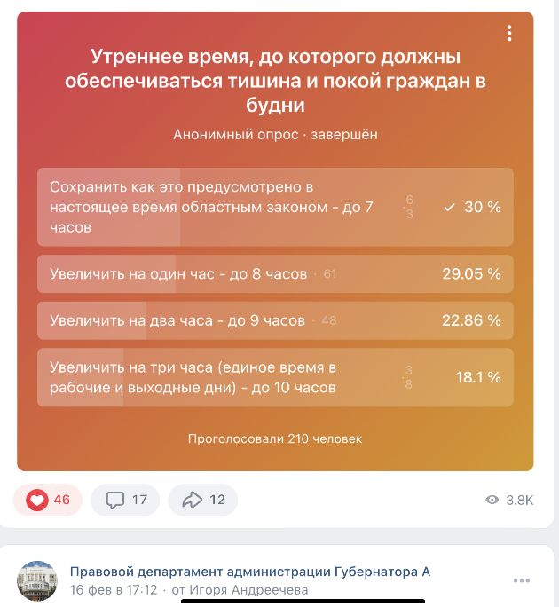
!
Опросы в социальных
сетях
П Р И М Е Р
при обсуждении проекта областного закона «Об обеспечении покоя граждан и тишины на территории Архангельской области» (от 2 апреля 2024 г. № 69-6-ОЗ)
было (пункт 1 статьи 2.4 областного закона от 3 июня 2003 г. № 172-22-ОЗ «Об административных правонарушениях»):
будние дни - с 22 часов 00 минут до 7 часов 00 минут
выходные дни - с 22 часов 00 минут до 10 часов 00 минут
принят:
рабочие дни - период с 22 часов 00 минут до 8 часов 00 минут
выходные и нерабочие праздничные дни -
период с 22 часов 00 минут до 10 часов 00 минут

Slide 53
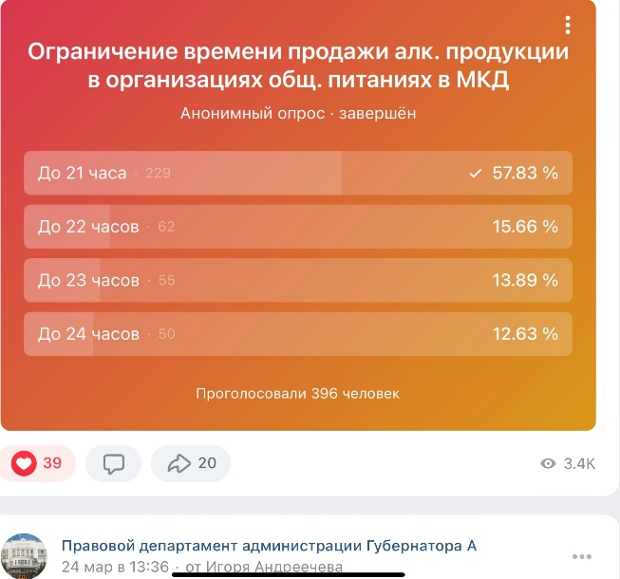
!
Опросы в социальных сетях: не только выразить мнение, но и вовлечь
П Р И М Е Р
областным законом от 31 мая 2024 г. № 100-8-ОЗ внесены изменения в областной закон от 28 июня 2010 г. № 182-14-ОЗ «О реализации государственных полномочий Архангельской области в сфере производства и оборота этилового спирта, алкогольной и спиртосодержащей продукции и об ограничении потребления (распития) алкогольной продукции»
не допускается розничная продажа алкогольной продукции при оказании услуг общественного питания в объектах общественного питания (за исключением ресторанов), расположенных в многоквартирных домах и (или) на прилегающих к ним территориях, на территории Архангельской области с 23 часов до 9 часов
?
Как использовать такой результат опроса?

Slide 54
!
ФАКТИЧЕСКАЯ ОБОСНОВАННОСТЬ
П Р И М Е Р
областной закон от 7 ноября 2017 г. № 558-38-ОЗ «Об установлении на территории Архангельской области дополнительных оснований признания безнадежной к взысканию задолженности в части сумм региональных налогов»
изменения внесены областным законом от 27 апреля 2024 г. № 84-7-ОЗ
Безнадежной к взысканию признается задолженность в части сумм транспортного налога в случае наличия у налогоплательщиков - физических лиц задолженности по данному налогу в сумме, не превышающей 100 рублей, со дня образования которой прошло более трех лет

Slide 55
П Р И М Е Р
МЕРОПРИЯТИЯ, направленные на урегулирование задолженности физических лиц:
- направление в адрес работодателей физических лиц информационных писем с приложением списка сотрудников, имеющих неисполненную обязанность по уплате налогов
- направление информации в адрес администраций муниципальных округов и городов Архангельской области об организациях, сотрудники которых имеют неисполненную обязанность по уплате налогов
- информирование граждан (в случае их согласия) о наличии задолженности по налогам и выдача квитанций на уплату при обращении в операционные залы Управления и в многофункциональные центры
- доведение до налогоплательщиков информации о возможности получать СМС - информирование о наличии задолженности
- размещение информации об актуальном сальдо единого налогового счета в личном кабинете физического лица, а также на справочно-информационном интернет-портале «Госуслуги»
Взыскание задолженности в сумме менее 100 руб. влечет издержки как для федерального, так и регионального бюджетов, включая расходы на печать, рассылку почтовой корреспонденции, трудозатраты и расходы на оплату труда сотрудников налоговых органов, судебных органов, службы судебных приставов
Требования об уплате задолженности направляются всем налогоплательщикам:
пользователями личного кабинета – в электронном виде;
в случае отсутствия личного кабинета – посредством почтовой связи.
Стоимость материальных затрат и отправки почтовой корреспонденции при взыскании налоговым органом с одного физического лица составляет 292,20 рубля.
Средняя служебная нагрузка на одного мирового судью в 2023 году - 474 дела в месяц.
Взыскание незначительной суммы долга накладывает дополнительную финансовую нагрузку на физических лиц в виде 200 руб. государственной пошлины и 1000 руб. исполнительского сбора судебных приставов.

Slide 56
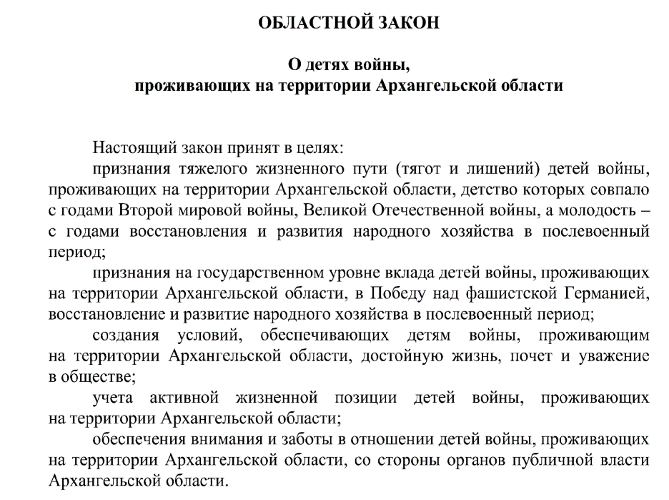
!
Когда юристы могут найти юридическую формулу
П Р И М Е Р
областной закон от 17 февраля 2023 г. № 671-41-ОЗ «О детях войны, проживающих на территории Архангельской области»

Slide 57
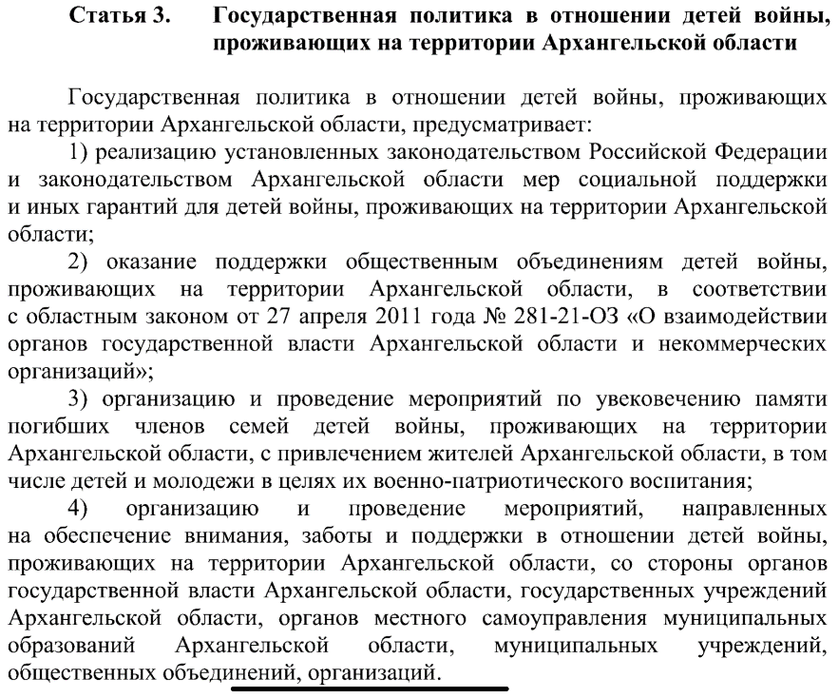
!
Когда юристы могут найти юридическую формулу
П Р И М Е Р
Областной закон от 17 февраля 2023 г. № 671-41-ОЗ «О детях войны, проживающих на территории Архангельской области»

Slide 58
Ответственность органов публичной власти за качественное законодательство

Slide 59
Правовая определенность как конституционно значимое свойство нормативных правовых актов обеспечивает устойчивость регулируемых на их основе правоотношений, позволяя тем самым предвидеть действия публичной власти, оценивать их законность, знать способы защиты при нарушении основных прав и свобод.
Конституционный принцип правовой определенности:
поддержание доверия граждан к закону и действиям публичной власти
Не получив прямого конституционного закрепления, категория правовой определенности и ее значимость были обоснованы конституционно-судебной практикой, трактующей правовую определенность и как общеправовое требование, и как конституционный принцип.

Slide 60
Общеправовой критерий ОПРЕДЕЛЕННОСТИ, ЯСНОСТИ, НЕДВУСМЫСЛЕННОСТИ правовой нормы вытекает из КОНСТИТУЦИОННОГО ПРИНЦИПА РАВЕНСТВА ВСЕХ ПЕРЕД ЗАКОНОМ И СУДОМ (часть 1 статья 19 Конституции Российской Федерации), поскольку такое равенство может быть обеспечено лишь при условии ЕДИНООБРАЗНОГО ПОНИМАНИЯ И ТОЛКОВАНИЯ НОРМЫ ВСЕМИ ПРАВОПРИМЕНИТЕЛЯМИ. «возможность произвольного понимания и применения норм закона является нарушением конституционно признанного равенства всех перед законом и судом» Реализация нормотворческих полномочий предполагает соблюдение требований, предъявляемых федеральным законодателем к ФОРМЕ И СОДЕРЖАНИЮ ПРАВОВОЙ НОРМЫ, имея в виду требования определенности, ясности, недвусмысленности правовой нормы и ее согласованности с системой действующего правового регулирования. Конституционный Суд Российской Федерации в своих решениях неоднократно указывал, что неопределенность содержания правовой нормы не может обеспечить ее единообразное понимание, создает возможность злоупотреблений правоприменителями и правоисполнителями своими полномочиями
Конституционный принцип правовой определенности
(например, постановления Конституционного Суда Российской Федерации от 25 апреля 1995 г. № 3-П, от 15 июля 1999 г. № 11-П, от 15 июля 1999 г. № 11-П, от 11 ноября 2003 г. № 16-П, от 17 июня 2004 г. № 12-П, от 29 июня 2004 г. № 13-П и от 21 января 2010 г. № 1-П)

Slide 61
Общеправовой критерий формальной определенности, ясности, недвусмысленности правовой нормы (формальной определенности закона), обусловленный природой нормативного регулирования в правовых системах, основанных на ВЕРХОВЕНСТВЕ ПРАВА, непосредственно вытекает из конституционно закрепленных принципа юридического равенства, ПРИНЦИПА ВЕРХОВЕНСТВА КОНСТИТУЦИИ И ОСНОВАННЫХ НА НЕЙ ФЕДЕРАЛЬНЫХ ЗАКОНОВ. Определенность требует согласованного правового регулирования общественных отношений: противоречащие друг другу правовые нормы порождают и противоречивую правоприменительную практику, возможность произвольного их применения ослабляет гарантии государственной защиты конституционных прав и свобод (Постановление от 29 июня 2004 г. № 13-П). Отступление от принципа правовой определенности может быть оправдано только обстоятельствами существенного и непреодолимого характера (Постановление от 21 января 2010 года N 1-П).
Конституционный принцип правовой определенности

Slide 62
Содержание принципа правовой определенности раскрывается Конституционным Судом в следующих, предъявляемых к нормотворческой и правоприменительной деятельности, требованиях: - стабильность правового регулирования; - ясность, недвусмысленность и согласованность правовых норм, правоприменительных решений; - единообразное применение закона, включая единство судебной практики; - устойчивость правоприменительной практики. Принцип правовой определенности обеспечивает соблюдение конституционно значимых требований, предполагаемых ПРИНЦИПОМ СОРАЗМЕРНОСТИ. Для того, чтобы исключить возможность несоразмерного ограничения основных прав и свобод в конкретной правоприменительной ситуации, норма должна быть формально определенной, точной, четкой и ясной, не допускающей расширительного толкования установленных ограничений и, следовательно, произвольного их применения (Постановление от 30 октября 2003 г. № 15-П).
Конституционный принцип правовой определенности

Slide 63
реализация принципа поддержания доверия граждан к закону и действиям государства подразумевает ОТВЕТСТВЕННОСТЬ ЗАКОНОДАТЕЛЯ ЗА КАЧЕСТВО ПРИНИМАЕМЫХ РЕШЕНИЙ, ОБЕСПЕЧЕНИЕ ПРИСУЩЕЙ ПРИРОДЕ ЗАКОНОДАТЕЛЬНЫХ АКТОВ СТАБИЛЬНОСТИ ПРАВОВОГО РЕГУЛИРОВАНИЯ, недопустимость внесения произвольных изменений в действующую систему правовых норм, надлежащее гарантирование прав и законных интересов субъектов длящихся правоотношений в случае внесения изменений в условия их реализации, предоставление гражданам и их объединениям адекватных временных и иных возможностей для адаптации к изменившимся нормативным условиям приобретения и реализации соответствующих прав и свобод (постановления от 24 мая 2001 г. № 8-П, от 29 января 2004 г. № 2-П, от 20 апреля 2010 г. № 9-П, от 27 марта 2012 г. № 8-П, от 1 июля 2015 г. № 18-П).
Конституционный принцип правовой определенности

Slide 64
Постановление Пленума Верховного Суда Российской Федерации от 25 декабря 2018 г. № 50 «О практике рассмотрения судами дел об оспаривании нормативных правовых актов и актов, содержащих разъяснения законодательства и обладающих нормативными свойствами»
Трансформация конституционного принципа правовой определенности в судебном нормоконтроле
Пункт 35.
Проверяя содержание оспариваемого акта или его части, необходимо также выяснять, является ли оно определенным. Если оспариваемый акт или его часть вызывают неоднозначное толкование, оспариваемый акт в такой редакции признается не действующим полностью или в части с указанием мотивов принятого решения.
Вместе с тем нормативный правовой акт не может быть признан недействующим, если суд придет к выводу, что по своему содержанию оспариваемый акт или его часть не допускают придаваемое им при правоприменении толкование. Этот вывод должен быть обоснован в решении суда. При этом в решении суда указывается на надлежащее толкование
Пункт 25.
Проверяя содержание оспариваемого акта или его части, необходимо также выяснять, является ли оно определенным. Если оспариваемый акт или его часть вызывает неоднозначное толкование, СУД НЕ ВПРАВЕ УСТРАНЯТЬ ЭТУ НЕОПРЕДЕЛЕННОСТЬ путем обязания в решении органа или должностного лица внести в акт изменения или дополнения, поскольку такие действия суда будут являться нарушением компетенции органа или должностного лица, принявших данный нормативный правовой акт. В этом случае оспариваемый акт в такой редакции признается недействующим полностью или в части с указанием мотивов принятого решения.
Вместе с тем нормативный правовой акт не может быть признан недействующим, если суд придет к выводу, что по своему содержанию оспариваемый акт или его часть не допускает придаваемое им при правоприменении толкование. Этот вывод должен быть обоснован в решении суда.
Постановление Пленума Верховного Суда Российской Федерации от 29 ноября 2007 г. № 48 «О практике рассмотрения судами дел об оспаривании нормативных правовых актов полностью или в части»

Slide 65
Какие нормотворческие компетенции (знания, умения и навыки) необходимы в нормотворческой деятельности?

Slide 66
правильно выбирать форму проекта нормативного правового акта и, опираясь на знания нормотворческой юридической техники, правильно его построить; - выбирать из инструментария нормотворческой юридической техники необходимые средства; - применять на практике основные средства и приемы нормотворческой техники; - осуществлять правовой мониторинг; - составлять планы нормотворческой деятельности; - организовать работу по подготовке проекта, подготовить текст концепции проекта; - составлять необходимые сопроводительные документы к проектам нормативным правовых актов; - анализировать тексты нормативных правовых актов и их проектов
знать:
уметь:
теорию нормотворчества, его способы, функции, принципы, уметь применять их на практике; - различные виды нормативных правовых актов, формы, содержание и структуру нормативных правовых актов; - особенности подготовки законов и различных видов подзаконных нормативных правовых актов, включая нормативно усыновленные требования к их подготовке; - -требования, предъявляемые к различным видам нормотворческого процесса, включая особенности процедуры согласования проектов актов; - правовую природу и содержание средств нормотворческой юридической техники, особенности подготовки концепций проектов актов, способы изложения нормативных правовых актов; - понятие, виды и способы систематизации нормативных правовых актов; - теорию и методологию проведения мониторинга нормативных правовых актов

Slide 67
владеть:
технологиями подготовки законов и различных видов подзаконных нормативных правовых актов; - навыками подготовки планов нормотворческой деятельности; - навыками создания различных видов норм права; - методиками проведения мониторинга нормативных правовых актов; - - методиками проведения правовой, лингвистической и антикоррупционной экспертизы проектов нормативных правовых актов, оценки регулирующего воздействия проектов нормативных правовых актов, экспертизы и оценки фактического воздействия нормативных правовых актов; - навыками правильного выбора средств нормотворческой юридической техники; - навыками правовой обоснованности проектов нормативных правовых актов; - техниками внесения изменений, дополнений и отмены нормативных правовых актов

Slide 68
Бакалавр по направлению подготовки «Юриспруденция» готовится к следующим видам профессиональной деятельности: 1) нормотворческая; 2) правоприменительная; 3) правоохранительная; 4) экспертно-консультационная; 5) педагогическая (преподавание правовых дисциплин в образовательных учреждениях кроме высших учебных заведений) Приказ Минобрнауки России от 13 августа 2020 г. № 1011 «Об утверждении федерального государственного образовательного стандарта высшего образования - бакалавриат по направлению подготовки 40.03.01 Юриспруденция»
вид юридической деятельности
В рамках освоения программы магистратуры выпускники могут готовиться к решению задач профессиональной деятельности следующих типов:
нормотворческий;
правоприменительный;
экспертно-аналитический;
консультационный;
организационно-управленческий;
педагогический;
научно-исследовательский.
Приказ Минобрнауки России от 25 ноября 2020 г. № 1451 «Об утверждении федерального государственного образовательного стандарта высшего образования - магистратура по направлению подготовки 40.04.01 Юриспруденция»

Slide 69
А кто из членов молодежного парламента имеет юридическое образование?

Slide 70
Нормотворчество органов публичной власти и его правовое регулирование. Общая характеристика нормативных правовых актов
Система нормативных правовых актов Архангельской области. Нормотворческая компетенция органов публичной власти Архангельской области
Требования законности, предъявляемые к нормативным правовым актам, и оценка нормативных правовых актов при осуществлении судебного нормоконтроля
Качество нормативного правового акта. Понятие и виды нормотворческих ошибок, пробелы в нормативных правовых актах

Slide 71
Нормотворческая юридическая техника (нормография) и ее значение для правотворчества. Правовое регулирование требований нормотворческой юридической техники
Проектирование нормативного правового акта: концепция проекта нормативного правового акта, использование прототипов, подготовка опроводительных документов
Изложение нормативного материала: основные (юридические конструкции, нормативное построение, отраслевая типизация, юридическая терминология, юридические дефиниции) и специальные средства нормотворческой юридической техники
Техника внешнего оформления проекта нормативного правового акта (приемы нормотворческой юридической техники): формальные (реквизитные) правила, требования к содержанию и логике нормативных правовых актов, способы и приемы формирования содержания нормативных правовых актов, внутренняя форма (структура) нормативного акта, правила оформления ссылок в нормативных правовых актах

Slide 72
Языковые правила подготовки проектов нормативных правовых актов
Антикоррупционная экспертиза нормативных правовых актов и их проектов
Оценка регулирующего воздействия проектов нормативных правовых актов
Применение современных юридических технологий в правотворчестве: правовой мониторинг правотворческой деятельности, применение информационных технологий
Техника внесения изменений в нормативные правовые акты
Вступление в силу нормативного правового акта. Действие нормативного правового акта в пространстве, во времени и по кругу лиц

Slide 73
Благодарю за внимание!
заместитель руководителя администрации – директор правового департамента администрации Губернатора Архангельской области и Правительства Архангельской области
ИГОРЬ СЕРГЕЕВИЧ АНДРЕЕЧЕВ
(8182) 288-118
https://vk.com/id166741435
andreechev@dvinaland.ru

